Slide 1


Raj bi mAy firend
Twitter’dan talep etmeden Twitter kullanıcılarının kimlik bilgileri tespit edebilir mi?
How to identify Twitter user ids without making a request to Twitter?
İbrahim BALIC @ Beyaz Takım A.Ş.
www.twitter.com/b4l1c 2017

Slide 2
Ben kimim?
Güvenlik Araştırmacısı (10+ yıl) @ Baliç Bilişim
Whitehat @ Apple, Facebook, Opera, Google etc.
Android Sandbox - Malware Analiz Süreçlerini otomatikleştirme
Misafir Öğretim Görevlisi Android Internals 2015-2016 @ Kocaeli Üniversitesi
Sızma Testleri @ Beyaz Takım A.Ş.
Gitar çalmayı öğrenmeye çalışıyorum ve fırsat buldukça counter-strike oynuyorum ☺
İbrahim BALIC @ Beyaz Takım A.Ş.
www.twitter.com/b4l1c 2017

Slide 3
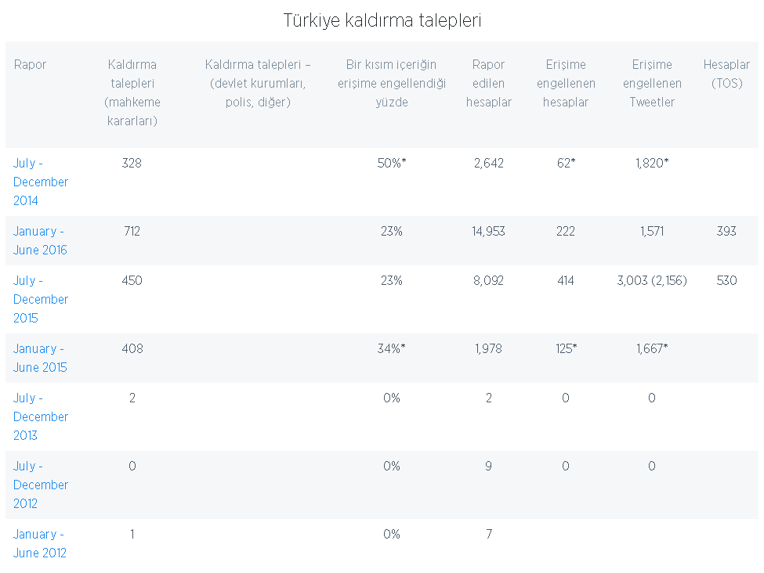
https://transparency.twitter.com/tr/countries/tr.html

Slide 4
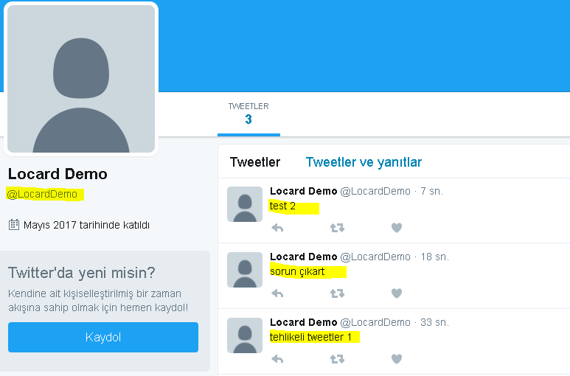
Elimizde ne var?
http://www.twitter.com/locarddemo
Kullanıcı adı ve tweetler.

Slide 5
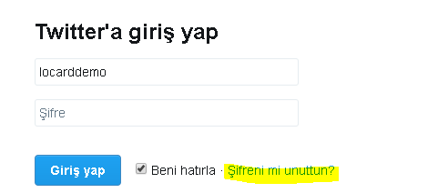
Neler öğrenebiliriz?

Slide 6
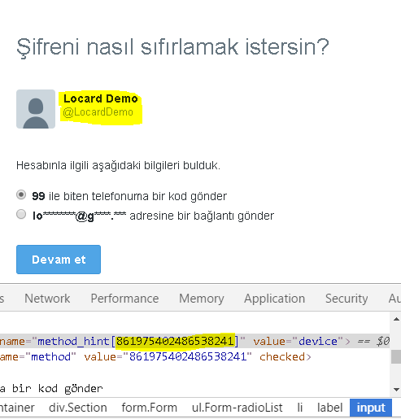
Elimizde ne oldu?

Slide 7
Elimizde ne oldu?
Telefon numarasının sonu «99» ile bitiyor.
Mail 20 haneli ve «lo» ile başlayor.
Kullanıcı adı @locarddemo
Method_Hint id 861975402486538241

Slide 8
Acaba Hangisi?
Telefon?
Mail?
Kullanıcı adı?
Telefon numarası!

Slide 9
Telefon ile yapabileceklerimiz?
Bireysel boyutu
Açık istihbarat kaynaklarından adı soyadı bilgisi bulabiliriz.
İlgili telefon numarası ile kayıtlı olduğu diğer sosyal hesapların bilgisini bulabiliriz.
Leak olmuş diğer datalar arasında araştırıp ilişki kurabiliriz.
GSM Operatörü …. (:
Devletler
Hattın yasal sahibi direkt tespit edebilir.
Hattın kullanıcısı direkt tespit edebilir.
Hattın sinyal verdiği bölgeyi bulabilir.
HTS kayıtlarından trafiğini görebilir.
SIM Kartın takıldığı cihazı IMEI’den tespit edilebilir.
Vs. v.

Slide 10
Yapalım?
Telefon numarasının sonu «99» ile bitiyor.
Ülke kodu?
Her GSM Operatörü kodu için
100 bin ihtimal
ULKEKODU + GSMOP + 0000099
ULKEKODU + GSMOP + 9999999

Slide 11
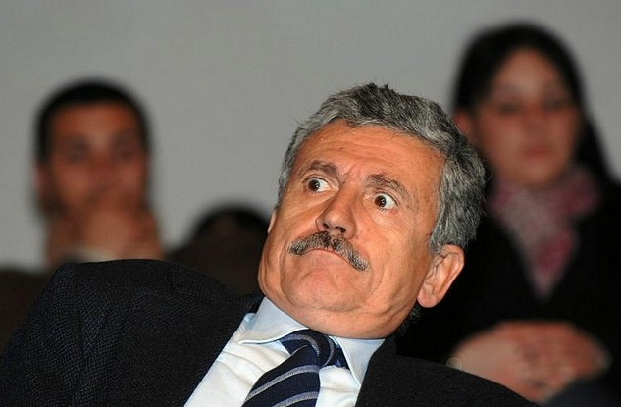
Sorular???
Ney??? 1 Numara bulmak için 100 bin telefon numarasını tek tek mi deneyeceğiz ?
TABİKİ DE HAYIR,
BUNU TWITTER’A YAPTIRTACAĞIZ.
☺

Slide 12
Peki Nasıl?
Twitter email hesabımızdan rehber yüklemeye izin vermektedir.
Bu aşamada Gmail bize biraz yardımcı olacak.

Slide 13
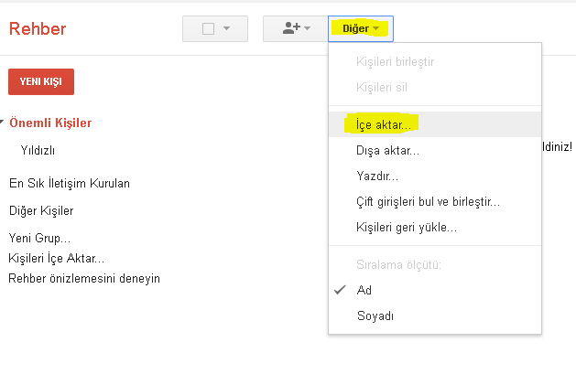
Gmail Rehber
Yaptığım incelemelerde gmail içe aktarımda 5000 kişiye kadar stabil çalışıyor. (fazlası twitterda sorun çıkartabiliyor.)

Slide 14
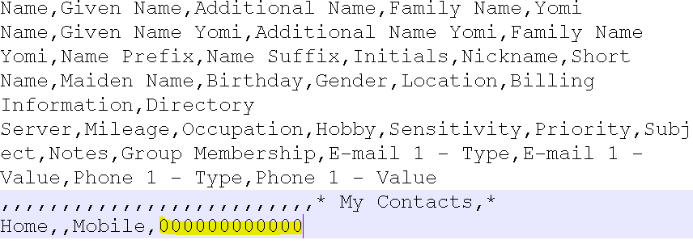
Gmail Rehber
Yaptığım incelemelerde gmail içe aktarımda csv format kabul ediyor ve alttaki formatı kullanıyor.

Slide 15
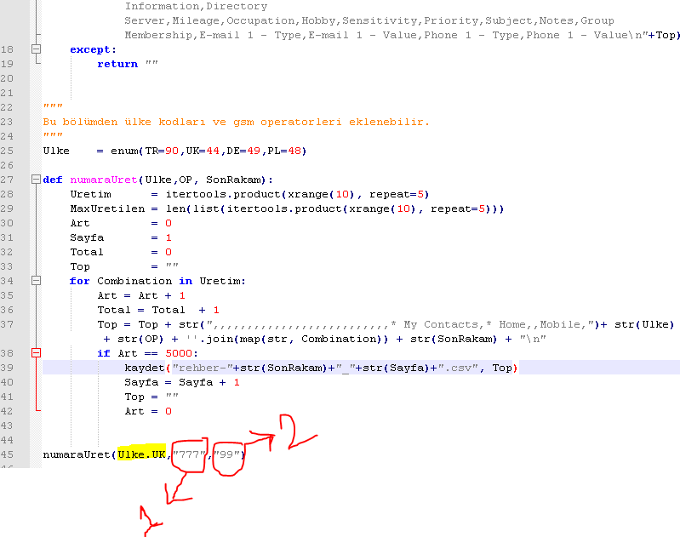

Gmail ve telefon numara üretimi?
45 Satırlık ufak bir script ile 100 bin telefon numarası
44 UK Ülke kodu
777 lebara opkod
99 son 2 rakam

Slide 16
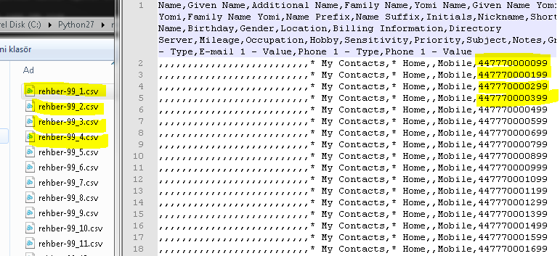
Telefon numarası üretimi?
5000 adetlik 20 farklı dosya oluşturduk.

Slide 17
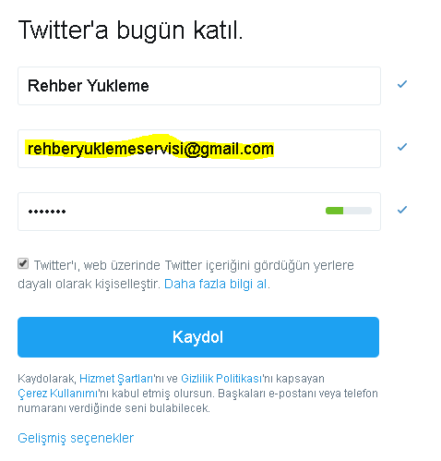
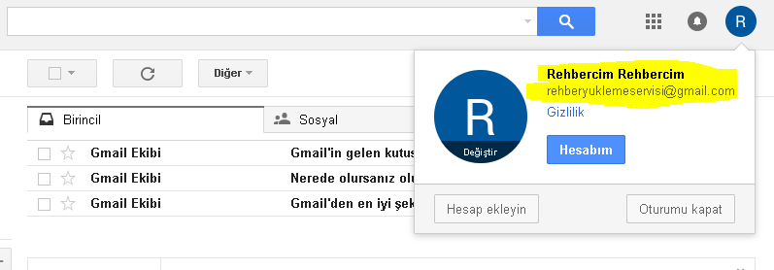
İhtiyacımız?
Bir adet rehber yüklemek için gmail hesabı.
Bir adet twitter hesabı.

Slide 18
Ekstra bilgi?
Gmail üzerinden oluşturduğunuz email hesaplarının kullanıcı adı kısmında bulunan noktalama işaretlerini yok saymaktadır. Fakat uygulamalar aradaki noktalama işaretlerini farklılık olarak algılamaktadır. Bu sayade tek bir email adresi ile birden çok twitter hesabı açmanız mümkün hale gelmektedir. Bu neden işinize yarayacak? Bu birden çok operatör olduğunda çok fazla numara oluşturduğunuz için tek hesapta karışıklık yaşamamak için farklı hesaplar açmanızı gerektirecek bu aşamada defalarca yeni email adresi açmanıza gerek kalmayacak.

Slide 19
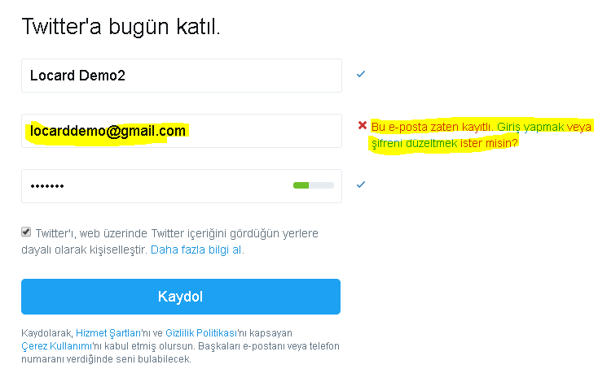
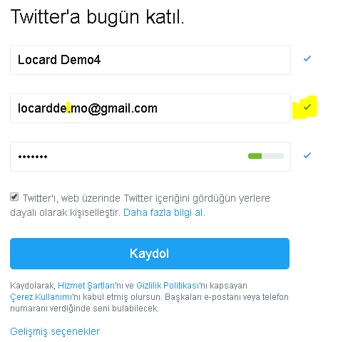
Ekstra bilgi?

Slide 20
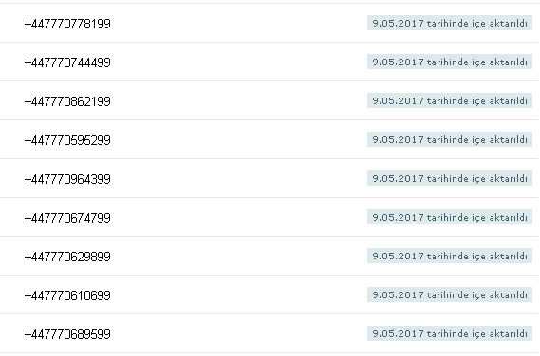
Rehber yükleme?

Slide 21
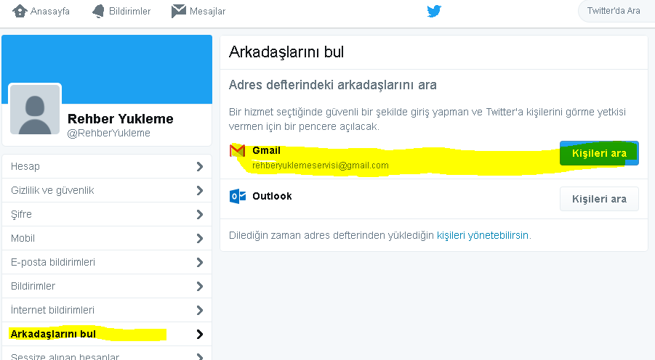
Twitter rehber eşleştirme?

Slide 22
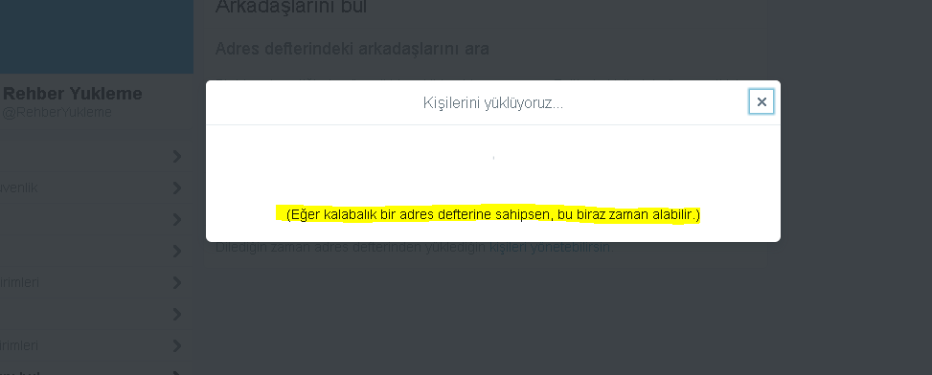
Twitter rehber eşleştirme?

Slide 23
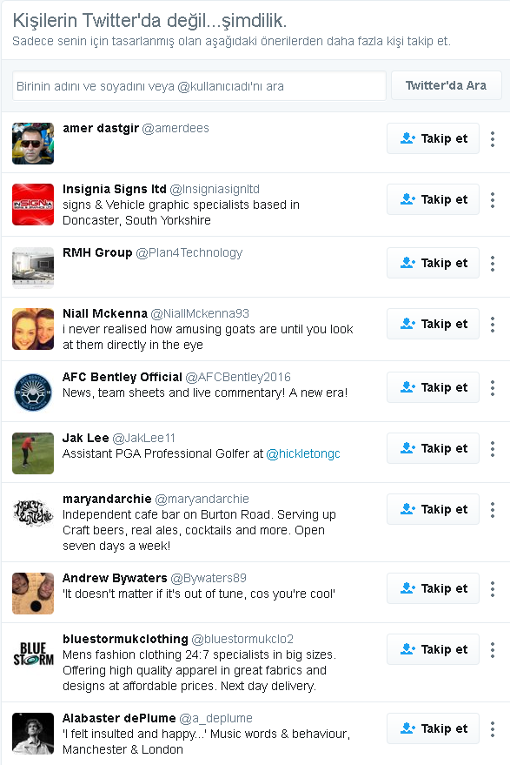
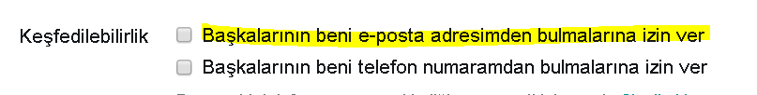
Artık çalışmayan?
Gizlilik ayarlarından «Başkalarının beni telefon numaramdan bulmalarına izin ver» seçimi aktifse işimize yarıyor fakat default ayarlarda seçili değil.
Bu listede eskiden önemliydi fakat yeni güncellemelerle artık iş görmüyor.

Slide 24
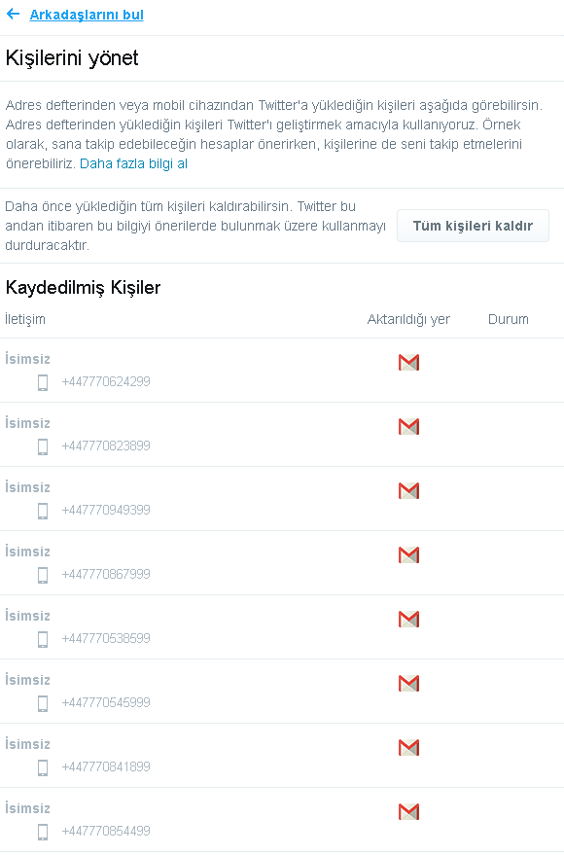
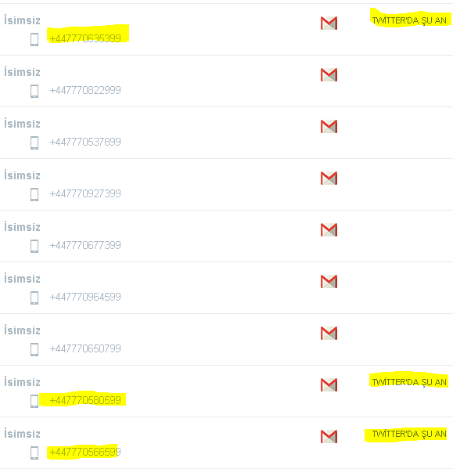
Twitter işimize yarayan?

Slide 25
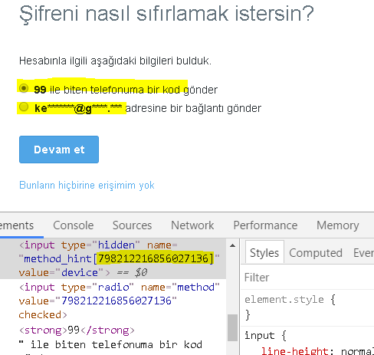
Twitter’da olan numaları deniyoruz.
* Son 2 rakam aynı
* Email farklı
* Method_hind farklı

Slide 26
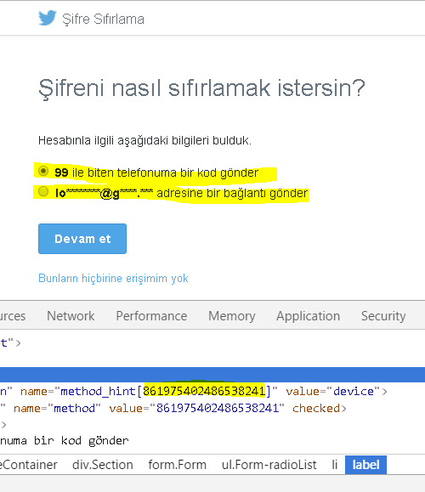
Twitter’da olan numaları deniyoruz.
☺ bulduk…
* Son 2 rakam aynı
* Email aynı
Method_hind aynı
+447770602099

Slide 27
Twitter kullanıcı eşleştirme?

Slide 28
Twitter’da method_hint parametresi

Slide 29
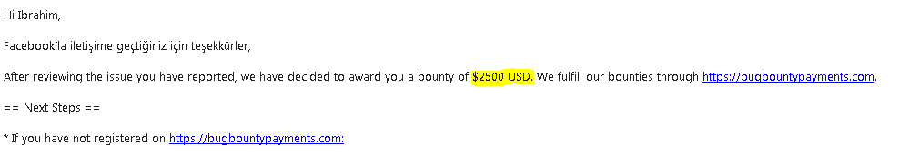
Benzer ne vardı?
2015 yılı Ağustos ayında facebook’ta benzer bir zafiyet vardı.
Bana 2500$ kazandırdı.
https://www.youtube.com/watch?v=yav4xoSelvw

Slide 30
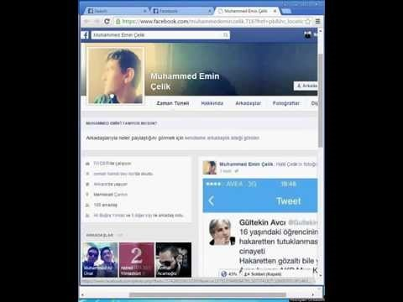

Slide 31
Sorusu olan?
ibrahim@balicbilisim.com
www.ibrahimbalic.com
www.twitter.com/b4l1c
Teşekkürler
☺

